Slide 1

重构原则与代码的坏味道
分享人：邓火荣

Slide 2
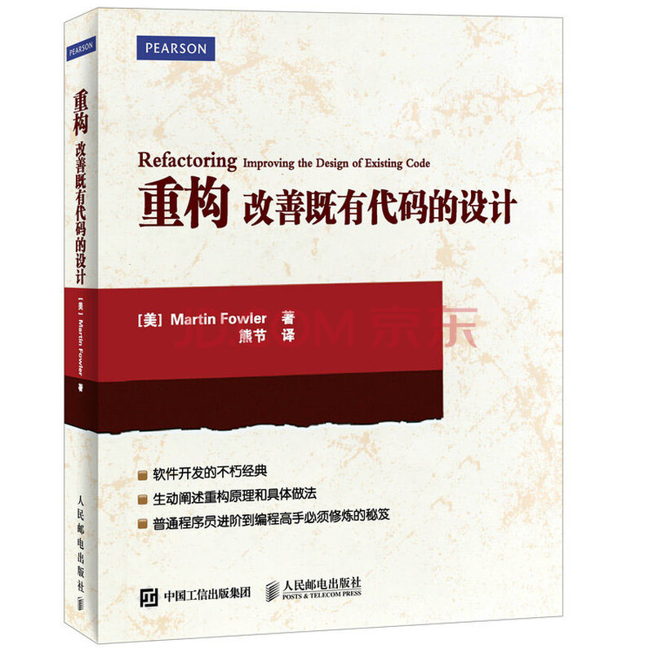
01
重构原则
目录
CONTENTS
02
代码的坏味道

Slide 3
一、重构原则

Slide 4
1.1 何谓重构
重构（名词）
重构（动词）
关键
对软件内部结构的一种调整，目的是在不改变软件可观察行为的前提下，提高其可理解性，降低其修改成本。
使用一系列重构手法，在不改变软件可观察行为的前提下，调整其结构。
在于运用大量微小且保持软件行为的步骤，一步一步达成大规模的修改。可随时停止
01
02
03

Slide 5
1.2 为何重构
使软件更容易理解
改进软件设计
提高编程速度

Slide 6
1.3 重构时机
何时应该重构
何时不应该重构
三次法则：
第一次做某件事时只管去做；第二次做类似的事会产生反感，但无论如何还是可以去做；第三次再做类似的事，你就应该重构。
不需要修改，那些丑陋的代码能隐藏在一个 API 之下。 只有当我需要理解其工作原理时，对其进行重构才会有价值；
重写比重构容易。 这可能就需要良好的判断力和丰富的经验才能够进行抉择了。

Slide 7
二、代码的坏味道

Slide 8
2.1 重复代码
一个以上的地点出现相同的程序结构
在同一个类里含有相同的表达式，这时应将其中重复部分的函数提炼出一个新函数，然后让两个地点都调用被提炼出来的那一段代码。
两个互为兄弟的子类里含有相同的表达式，应将相同的代码段提取出来，推入其超类，还可以通过【塑造模板函数】获得一个template method设计模式
两个毫不相关的类出现相同的表达式，应该将重复代码提炼到另一个独立类中。

Slide 9
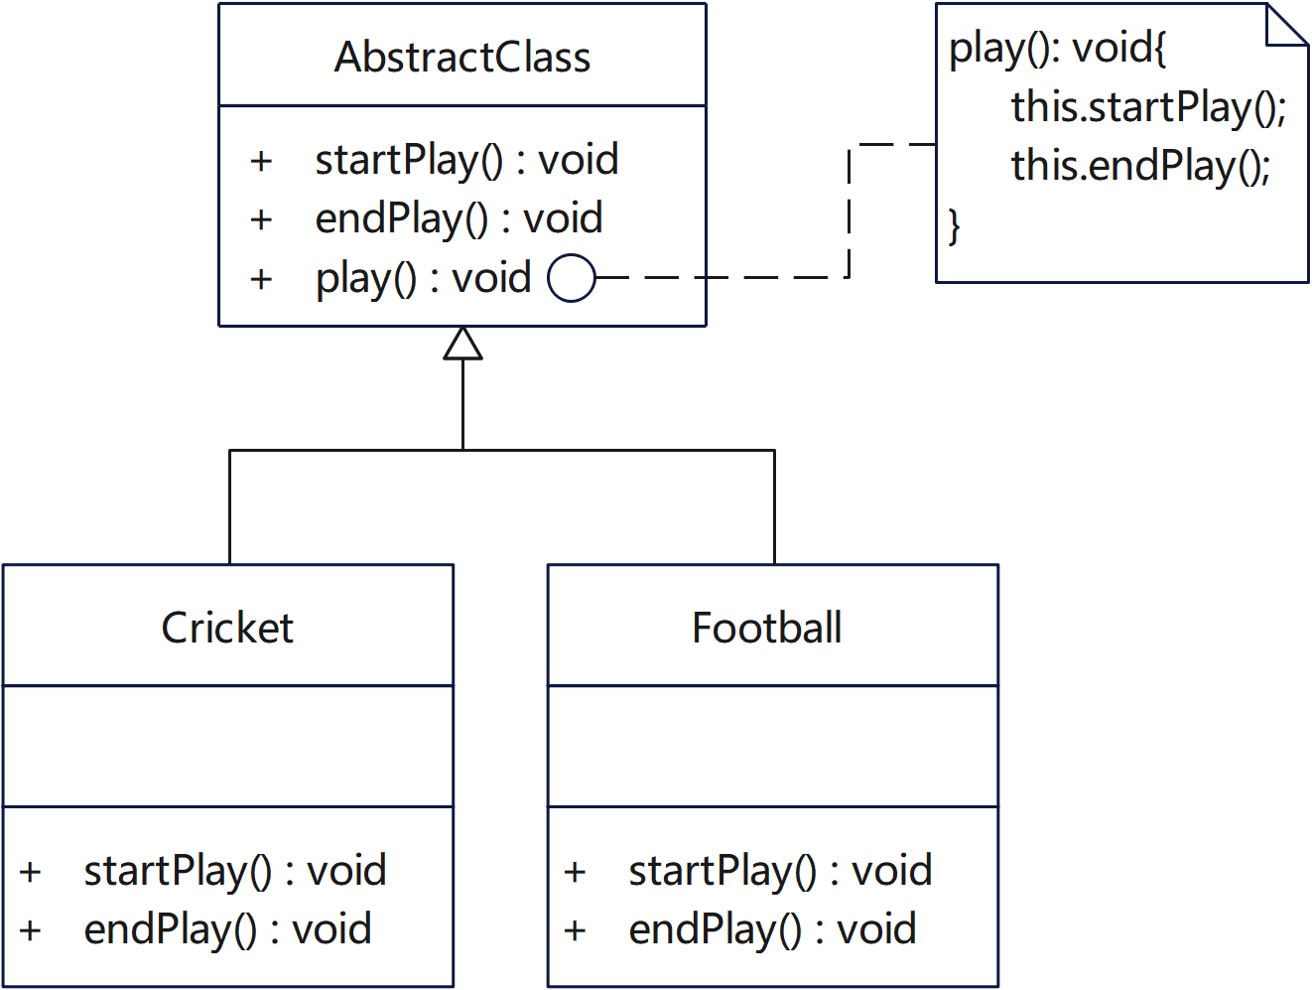
2.1.1 塑造模板函数
动机：两个子类中存在两个以相同顺序执行大致相近的操作，但操作细节不完全相同。这种情况下将操作的框架移至超类，子类定制算法的的特定部分，而不改变整体结构。
做法：
优点：
代码复用，减少重复代码
结构清晰，便于理解和维护
符合开闭原则，可以通过扩展子类改变算法步骤，而无需修改父类。
缺点：
如果子类过多，每个子类都需要实现特定方法。
父类和子类耦合，如果父类修改了 框架，所有子类可能都受影响

Slide 10
2.2 过长函数
原则：当感觉需要以注释来说明点什么的时候，就把需要说明的东西写进一个独立函数中并以其用途命名。关键不在于函数长度，而在于函数的实现是否能清晰地表达其意图
大部分情况下要缩短函数只需要找到其中合适的部分提炼出来形成一个新函数
如果函数内有大量临时变量，他们会对提炼函数形成阻碍。最终提炼出来的新函数会出现很长的参数列，导致可读性几乎没有提升。这时可以通过【以查询代替临时变量】来消除这些临时变量。
如果这么做仍然有大量临时变量就应该使用【以函数对象取代函数】

Slide 11
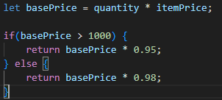

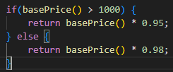
2.2.1 以查询代替临时变量
动机：临时变量的问题在于：他们是暂时的，而且只能在所属函数中使用。他们会驱使你写出更长的函数。如果把临时变量替换为一个查询，那么同一类中的所有函数都可以获得这份信息。这可以使这个类编写更清晰的代码。
做法：将临时变量提炼出独立的取值函数
只适用于那些只被计算一次且之后不再被修改的变量，对于经过复杂计算才能获得的临时变量使用这个方法后会增加计算量

Slide 12
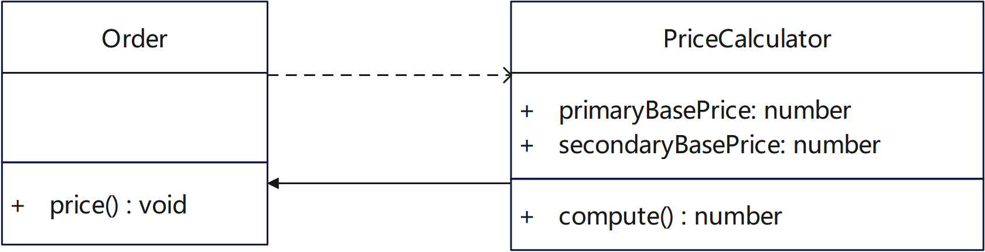
2.2.2 以函数对象取代函数
动机：临时变量会阻碍长函数的提炼，将所有临时变量变成函数对象的的字段可以消除所有临时变量，并且可以处理在函数中会被多次修改的变量。
做法：将目标函数放进一个单独对象中，将局部变量改成对象内的字段，然后就可以在同一个对象中将大型函数分解为多个小函数。

Slide 13
2.3 过长参数列
太长的参数列会难以理解，也不易使用。一旦需要更多数据就不得不修改它。需要对一个以可选参数结尾的函数新增一个必填参数时更是难以修改。
如果向已有的对象发出一条请求就可以取代一个参数那么可以通过【以函数取代参数】处理。这里的已有对象可能是函数所属类的字段，或另一个参数对象。
如果参数中有多个参数来自同一个对象，可以使用【保持对象完整】即以整个对象作为参数传递以减少参数数量。
如果某些参数缺乏合理的对象归属，可以使用【引入参数对象】为他们制造出一个参数对象。

Slide 14
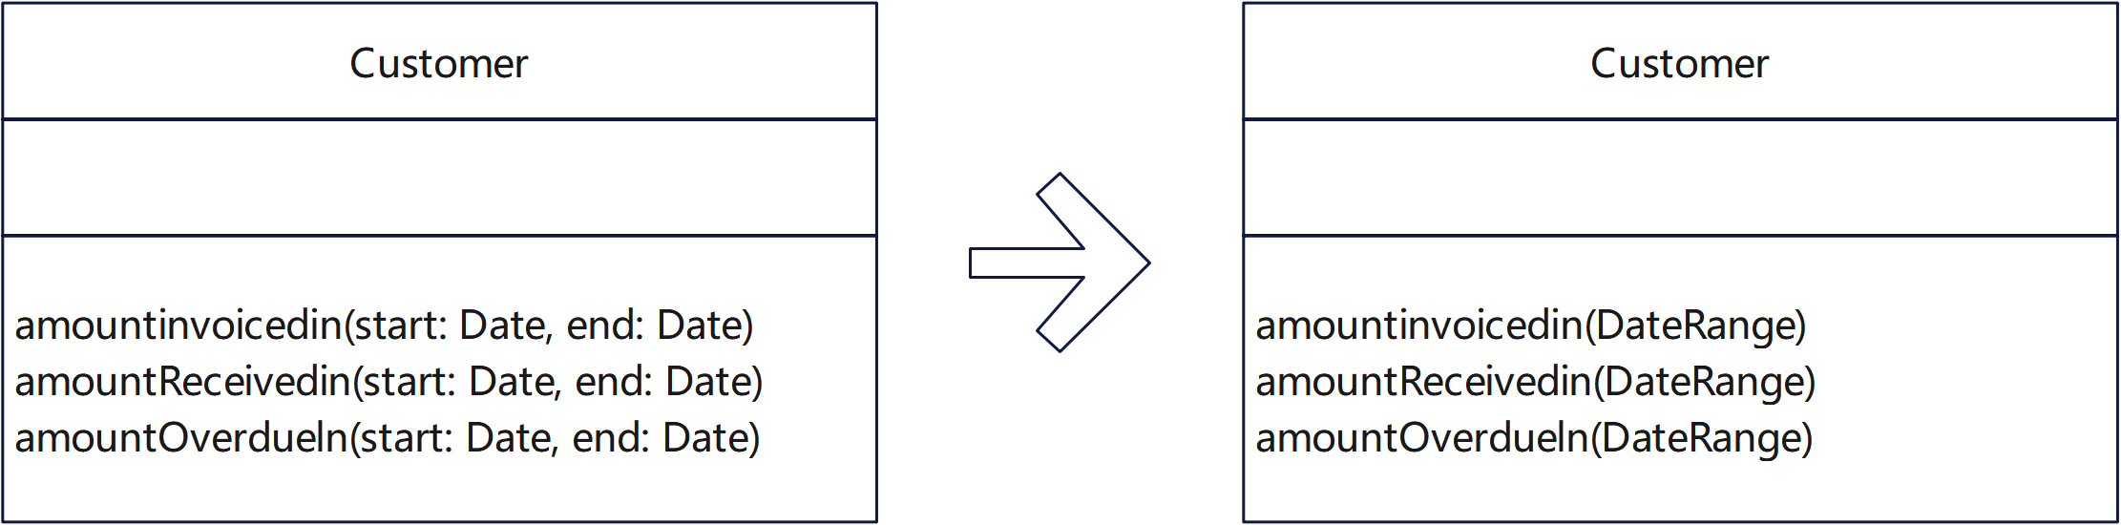
2.3.1 引入参数对象
动机：有特定的一组参数总是一起被传递，这几个函数可能属于同一个类也可能不属于同一个类。我们可以用一个新对象包装这些数据，再以该对象取代他们，哪怕只是为了把这些数据组织在一起，这样做也是值得的。
做法：将这些参数组织成一个新对象，然后取代这些参数
注意事项：
1、参数对象应具有明确的概念，避免将无关参数强行封装在一起。
2、为参数对象起一个合适的名称，以便清晰表达其用途

Slide 15
2.4 基本类型偏执
在编程中过度使用基本数据类型来表示复杂数据，而不使用自定义类型，类似坐标，范围等倾向于使用数组，这会导致代码可读性差和维护困难。
像是由起始值和结束值组成的range类，可以运用【以对象取代数据值】，将原本单独存在的数据值替换为对象。
如果有一组应该总是被放在一起的字段，并且自己正在从数组中挑选字段，可运用【以对象取代数组】

Slide 16


2.4.1 以对象取代数组
动机：当一个数组容纳了多种不同类型的数据，我们很难记住数组的第几个元素代表着什么样的约定。改用对象就可以用字段名称来传达这些信息。
做法：以对象替换数组，对于数组中每个元素，以一个字段来表示

Slide 17
2.5 重复的switch语句
switch语句的问题在于重复，同样的switch语句散布于不同地点
如果要为它添加一个新的case子句就必须找到所有重复switch语句并修改他们
【以多态取代条件表达式】，以子类函数来取代分支行为
如果是单一函数中有些选择事例，且调用端已经明确类型码，可将各分支拆成独立函数，调用端直接调用。
用表驱动法也可以拆解switch语句

Slide 18
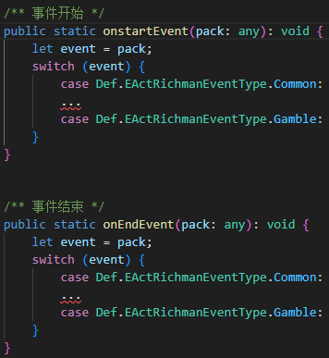
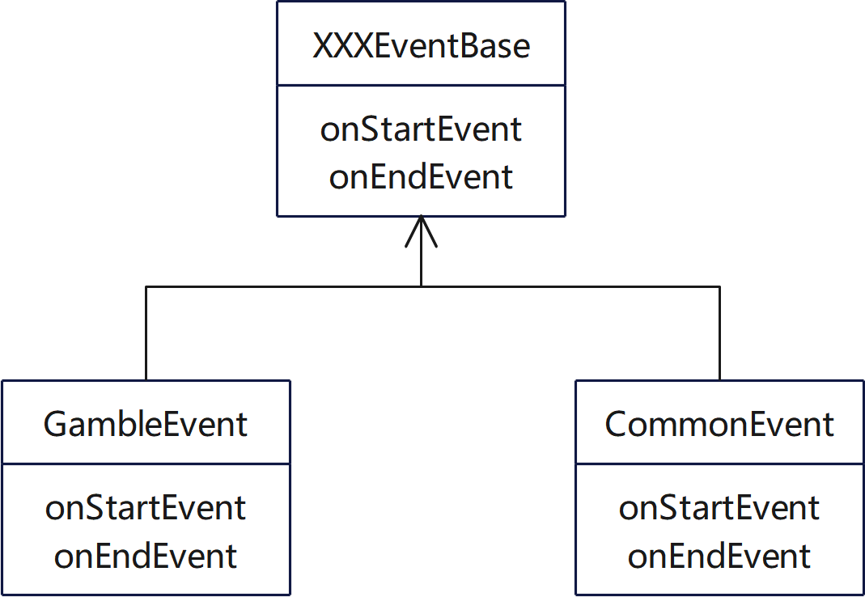
2.5.1 以多态取代条件表达式
动机：如果同一组条件表达式在程序中许多地点出现，使用多态来处理的话，在扩展时直接加一个新的子类就行。条件表达式则需要查找并更新全部代码。
做法：建立一个继承结构，并为每个分支创建一个子类用以代替它

Slide 19
感谢观看

